Slide 1
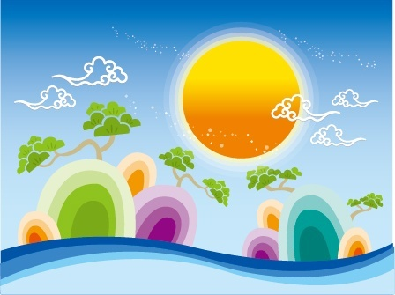
CHÀO MỪNG CÁC CON HỌC SINH
Mĩ thuật
Giáo viên:LÊ THỊ HUYÊN

Slide 2
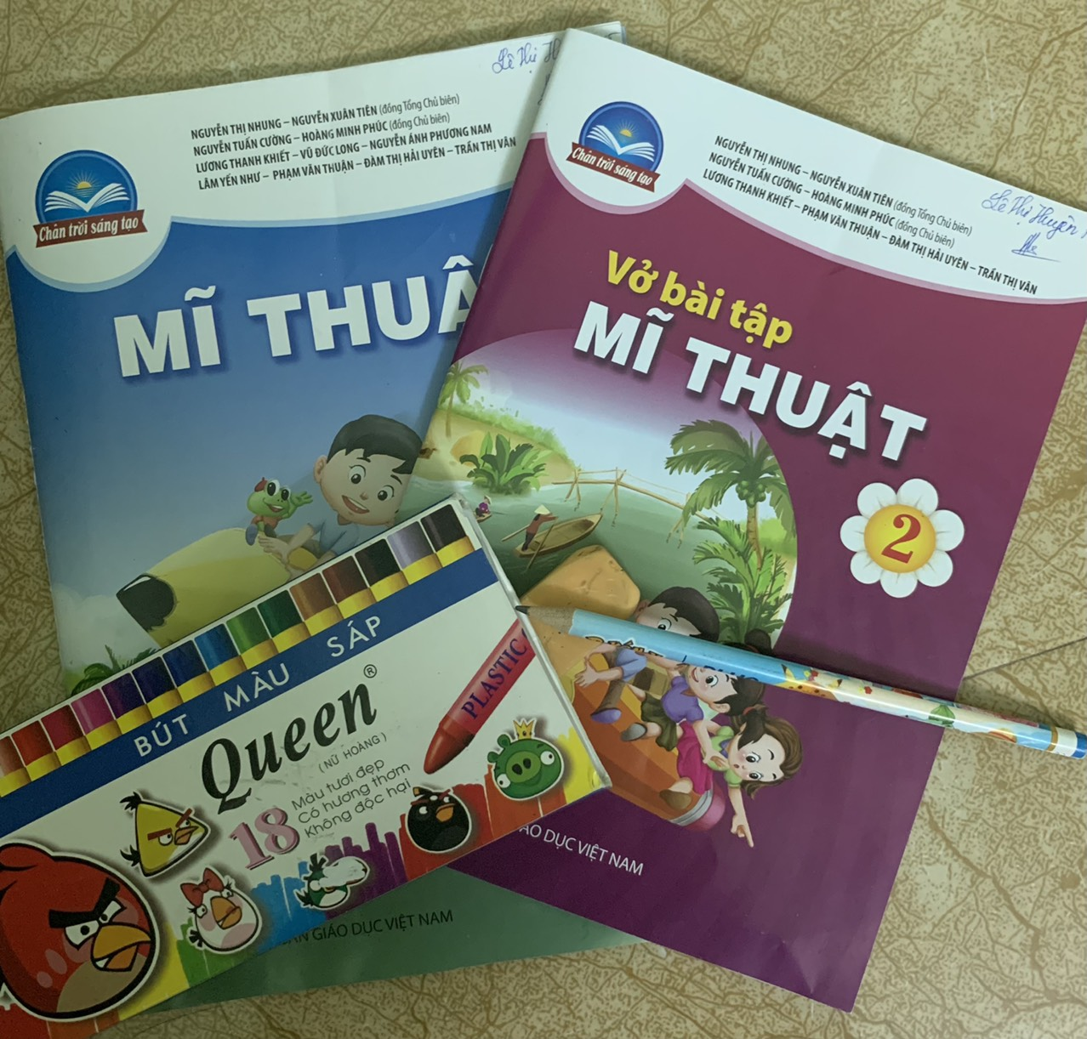
Chuẩn bị đồ dùng học tập

Slide 3

MĨ THUẬT
Chủ đề 1: ĐẠI DƯƠNG MÊNH MÔNG
Bài 1: Bầu trời và biển( tiết 1)

Slide 4

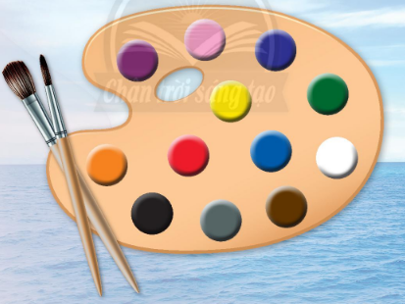
Hoạt động 1: Nhận biết màu sắc

Slide 5

PHA MÀU
BA MÀU CƠ BẢN
+
=
+
=
+
=
NHÓM MÀU ĐẬM, MÀU NHẠT
Màu cơ bản được pha trộn từ hai màu với nhau để tạo ra các màu sắc mới có độ đậm, nhạt khác nhau

Slide 6
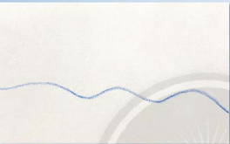
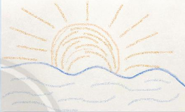
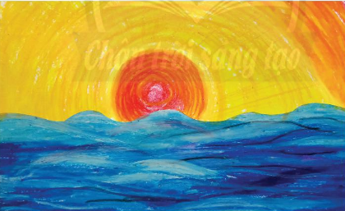
Hoạt động: Cách vẽ bầu trời và biển
Cách vẽ tranh về bầu trời và biển theo các bước :
1. Vẽ nét tạo ranh giới trời và biển
2. Vẽ hình mặt trời và song nước bằng nét màu.
3. Vẽ màu cho phù hợp với bầu trời và mặt biển.
Màu sắc có thể tạo nên đậm, nhạt trong tranh

Slide 7
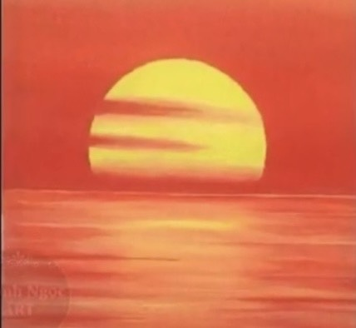
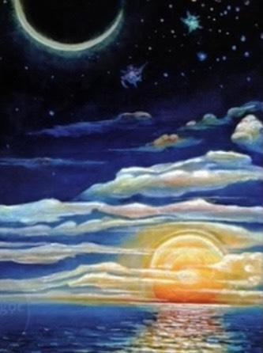
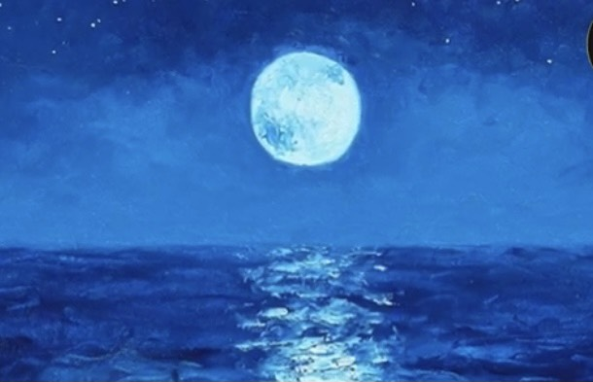
Các bài tham khảo

Slide 8


3. Thực hành
Yêu cầu Hs làm bài tập 1(Sách bài tập trang 4)
- Vẽ bức tranh về bầu trời và mặt biển theo ý thích
Tiết 1 chúng ta chỉ vẽ hình (Vở bài tập Mĩ thuật trang 4 )
* Lưu ý: Hình vẽ cần có kích thước phù hợp với tranh, không quá to.

Slide 9
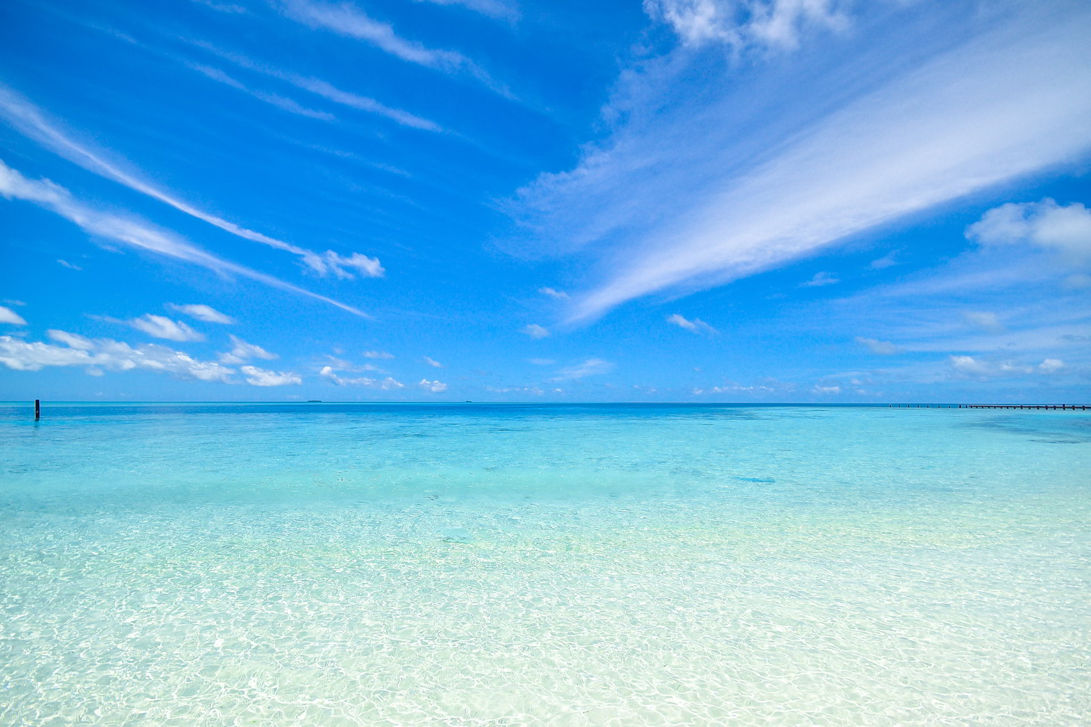
Thứ hai ngày 12 tháng 9 năm 2022
Môn: Mĩ thuật
CHỦ ĐỀ 1: ĐẠI DƯƠNG MÊNH MÔNG
Bài 1: Bầu trời và biển ( Tiết 2)

Slide 10
Hoạt động 1: Tìm hiểu
Yêu cầu HS nhắc lại màu cơ bản
Hs nhắc lại các bước vẽ bầu trời và biển
Kiểm tra bài làm tiết 1 của một sỗ học sinh và nhận xét

Slide 11
Cách vẽ tranh về bầu trời và biển theo các bước :
1. Vẽ nét tạo ranh giới trời và biển
2. Vẽ hình mặt trời và song nước bằng nét màu.
3. Vẽ màu cho phù hợp với bầu trời và mặt biển.
Màu sắc có thể tạo nên đậm, nhạt trong tranh

Slide 12
Hoạt động 2: Thực hành
- Yêu cầu HS thực hành cá nhân:
- Vẽ bức tranh về bầu trời và mặt biển theo ý thích
( vẽ màu tiếp bài vẽ tiết 1)(Vở bài tập Mĩ thuật 2 - trang 5 )
* Lưu ý: vẽ màu có đậm, có nhạt.

Slide 13
HĐ 3: PHÂN TÍCH- ĐÁNH GIÁ:
Trưng bày bày vẽ và chia sẻ
+ Em ấn tượng với sản phẩm của bạn nào nhất? Vì sao ?
+ Kể tên màu nào đậm? Màu nào nhạt có trong tranh của bạn?
+ Màu nào được vẽ nhiều nhất trong bức tranh?
+ Em thích nhất chi tiết nào ở sản phẩm của bạn?
+ Em còn muốn điều chỉnh gì ở sản phẩm của mình, của bạn?
Vẻ đẹp của sản phẩm mĩ thuật được tạo ra từ cách phối hợp đậm, nhạt của màu sắc.

Slide 14

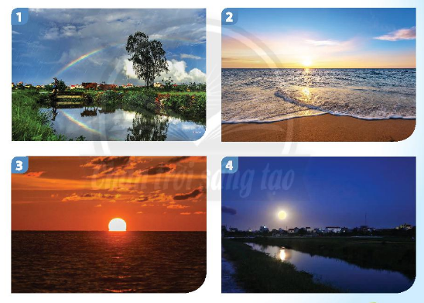
HĐ 4. VẬN DỤNG – PHÁT TRIỂN:
Tìm hiểu màu đậm, màu nhạt trong tự nhiên
Câu hỏi gợi ý:
+ Bức tranh nào có màu đậm? Kể tên màu đậm?
+ Bức tranh nào có màu đậm,màu nhạt xen kẽ?
+ Mỗi khi trời mưa, trời nắng,....bầu trời, biển thường có màu gì?
Màu sắc có thể diễn tả được thời gian, thời tiết ,….. trong tranh, ảnh .

Slide 15

Dặn dò
Hoàn thành bài tập
Chuẩn bị bài 2: Những con vật dưới đại dương.

